Slide 1
Logaritmos
OBJETIVO: “Profundizar en las propiedades de los logaritmos para aumentar en la dificultad de los ejercicios”
17/06

Slide 2
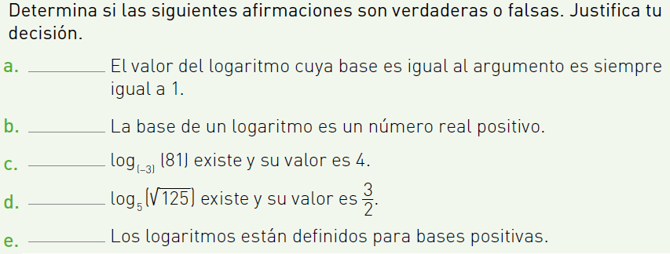
Recordemos

Slide 3
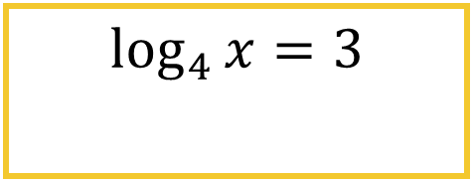
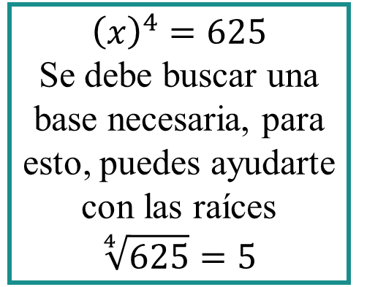
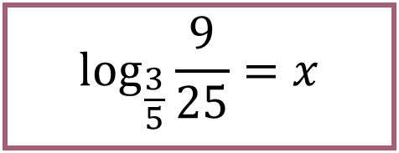
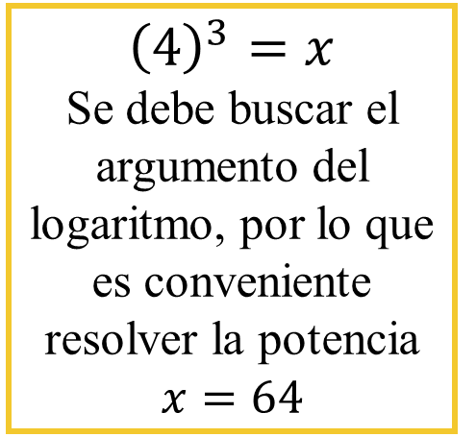
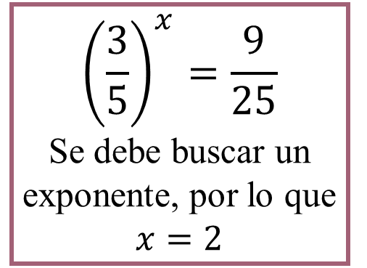
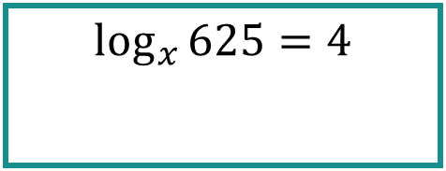
Determinar el valor de x
$$\log_{\frac{3}{5}}{\frac{9}{25}}=x$$
$$\log_{4}{x}=3$$
$$\log_{x}{625}=4$$
$${\left(\frac{3}{5}\right)}^{x}=\frac{9}{25}$$
Se debe buscar un exponente, por lo que $x=2$
$${\left(4\right)}^{3}=x$$
Se debe buscar el argumento del logaritmo, por lo que es conveniente resolver la potencia
$$x=64$$
$${\left(x\right)}^{4}=625$$
Se debe buscar una base necesaria, para esto, puedes ayudarte con las raíces
$$\sqrt[4]{625}=5$$

Slide 4
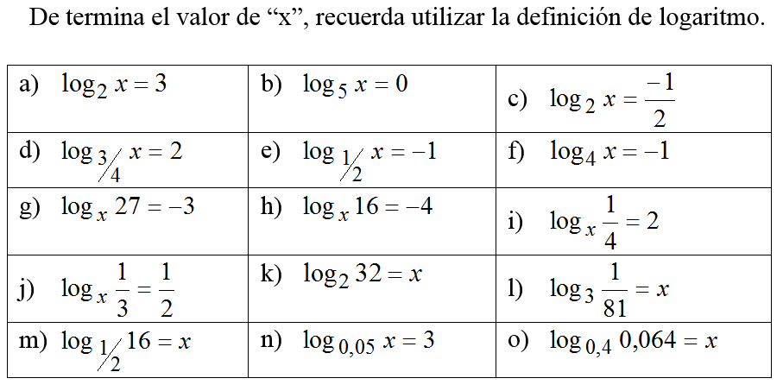

Slide 5
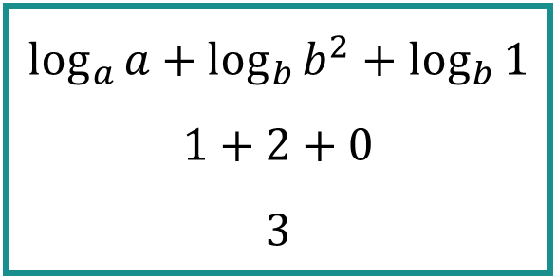
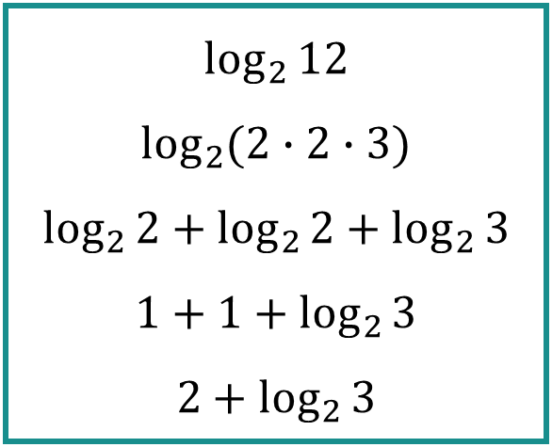
Propiedades de los logaritmos
$$\log_{2}{12}$$
$$\log_{2}{(2∙2∙3)}$$
$$\log_{2}{2}+\log_{2}{2}+\log_{2}{3}$$
$$1+1+\log_{2}{3}$$
$$2+\log_{2}{3}$$
$$\log_{a}{a+\log_{b}{b^{2}+\log_{b}{1}}}$$
$$1+2+0$$
$$3$$

Slide 6
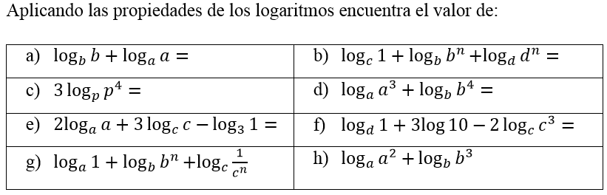

Slide 7

Tú puedes!!
En lo posible realizar guía!!
Eres seco/a!!
Ya estaremos juntos para disfrutar!!
Espero que sus familias estén bien!!

